Slide 1
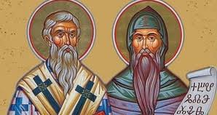
11-май
Ден на Кирил и Методий

Slide 2
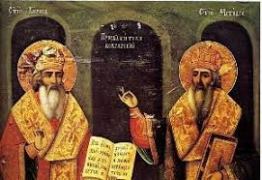
На 11 май българският народ почита Светите равноапостоли и просветители Кирил и Методий . Този ден се утвърждава през Възраждането като важен ден от празничната система на българите – Ден на почит на светите братя Кирил и Методий – създатели и разпространители на първата славянска азбука – глаголицата.

Slide 3
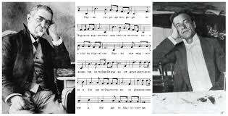
От 1863г.,11 май се установява като църковен празник на светите равноапостоли Кирил и Методий. След Освобождението 11 май става общоучилищен празник на славянските първоучители. Тогава се заражда идеята за химн. През 1892г. в Русе, Стоян Михайловски, тогава учител в Мъжката гимназия, написва ,,Върви народе възродени“. През май 1901г. учителят от Петокласното Ловчанско училище Панайот Пипков написва музиката към текста.

Slide 4
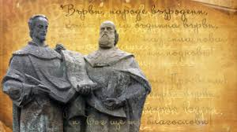
С въвеждането на Григорианския календар през 1916г. празникът, отбелязан от държава и Църква, вече се чества на един ден – само на 24 май. След 1969г. се провежда разграничаване на църковния от светския календар, затова днес вече си имаме два празника – църковен (11 май) и светски (24 май).

Slide 5
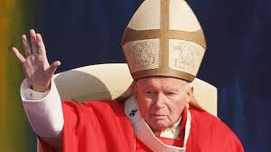
В годините на засилен интерес към историческото ни минало и преоткриване на важни моменти, свързвани с периоди на възход на българската държава, нашите възрожденци отделят достойно място на ролята на славянските просветители за културно-историческото развитие на Източна Европа. След повече от един век – през 1980г. това признание идва и от папа Йоан Павел II, който ги обявява за покровители на Европа.

Slide 6
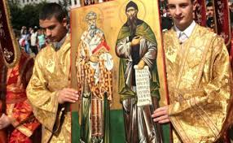
На този ден, имен ден празнуват :
Кирил, Кирилка, Киро, Кирчо, Методи, Методий и техните производни.

